Slide 1
JoVE & Moodle: Esperienze d’uso nelle università italiane
/jove
@JoVEJournal
/jovejournal
/JOVEjournal
MoodleMoot Italia online 27/11/2020 ore 17:35
Dr. Fabrizio G. Doccula, PhD Senior Research & Education Specialist
Dr. Marco Stella, Associate Director of Sales EMEA

Slide 2
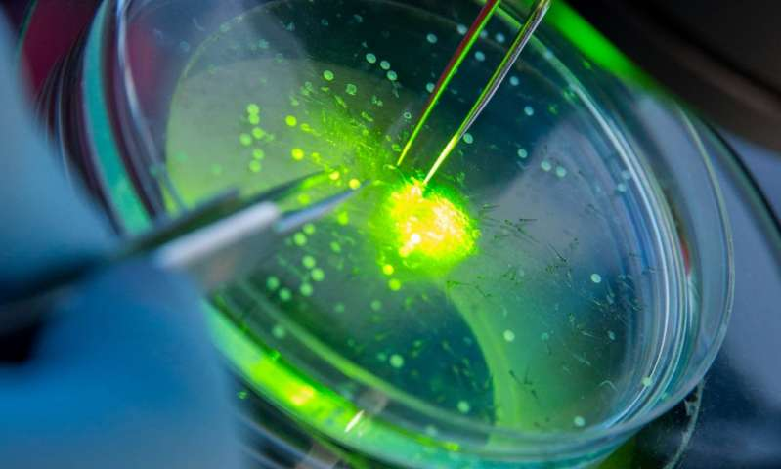
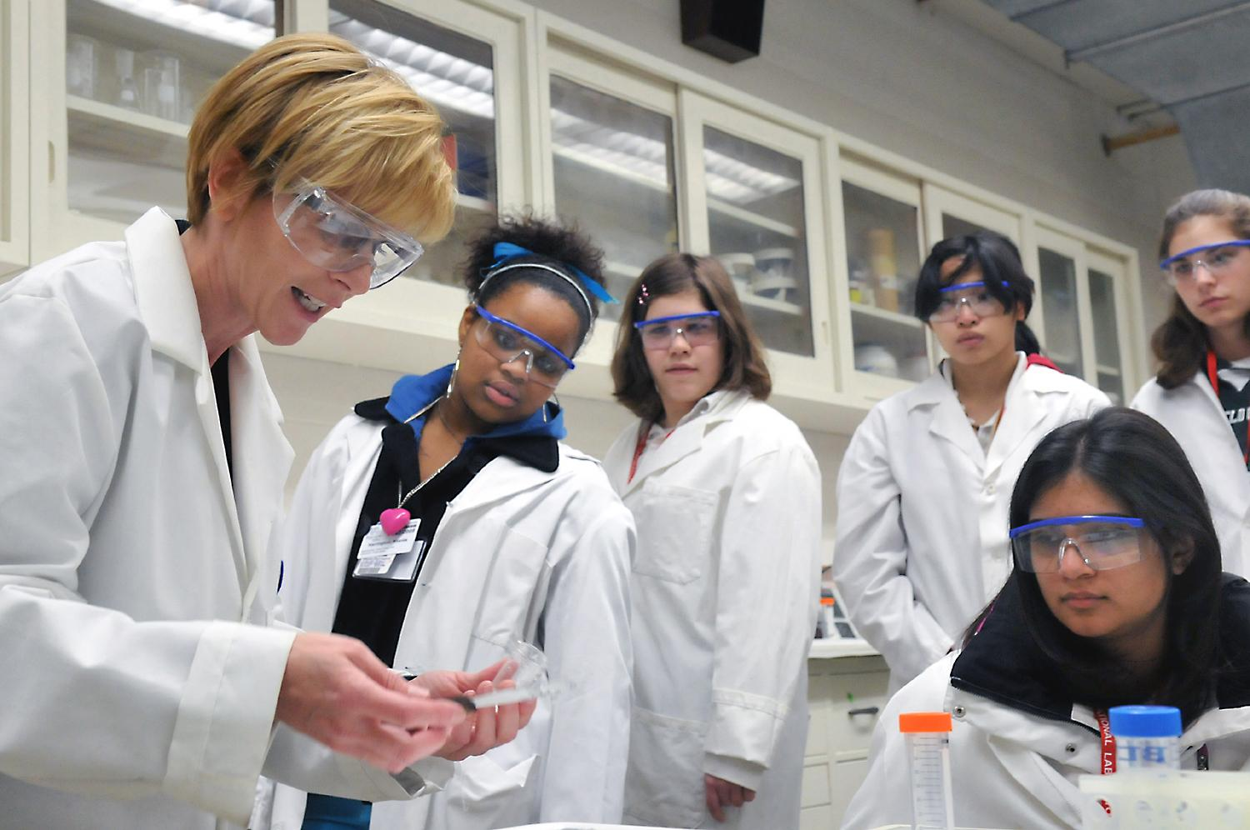
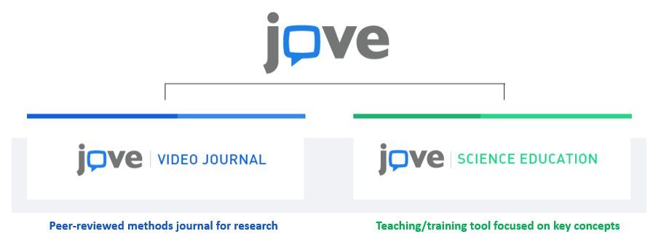
In cosa consiste JoVE?
JoVE è leader mondiale nella produzione di risorse scientifiche audiovisive con l’obiettivo di incrementare la produttività della ricerca e innovare la didattica
Research
Education

Slide 3
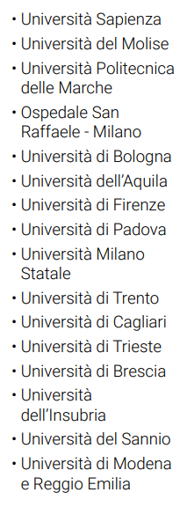
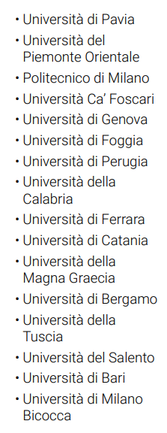
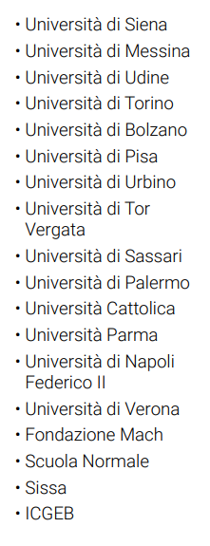
Istituzioni italiane che hanno aderito all’iniziativa internazionale di solidarietà digitale

Slide 4
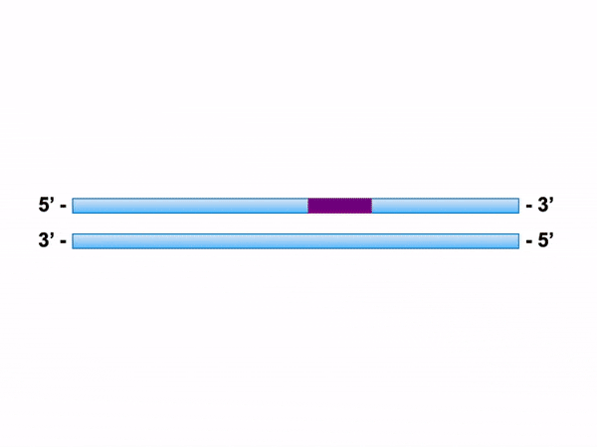
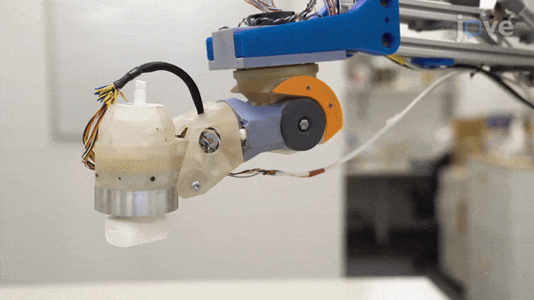
JoVE Research e JoVE Education, in concreto
JoVE Research - JoVE Journal Engineering
“Design and Implementation of a Bespoke Robotic Manipulator for Extra-corporeal Ultrasound”
JoVE Education - JoVE Science Education
“Genome Editing” - tecnica CRISPR/CAS9, vincitrice del premio Nobel per la Chimica 2020

Slide 5
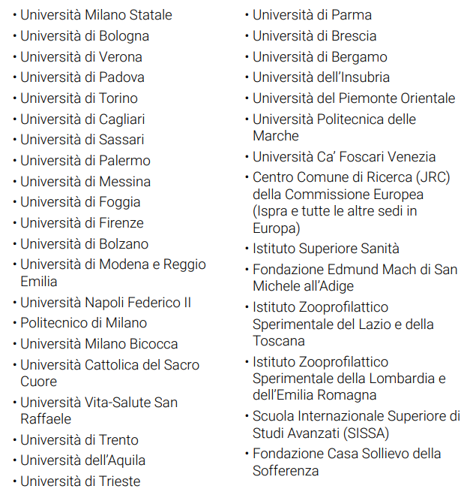
Istituzioni italiane che hanno adottato in maniera continuativa JoVE
*
*
Università di Perugia e Università di Genova hanno recentemente sottoscritto un abbonamento istituzionale a JoVE.

Slide 6
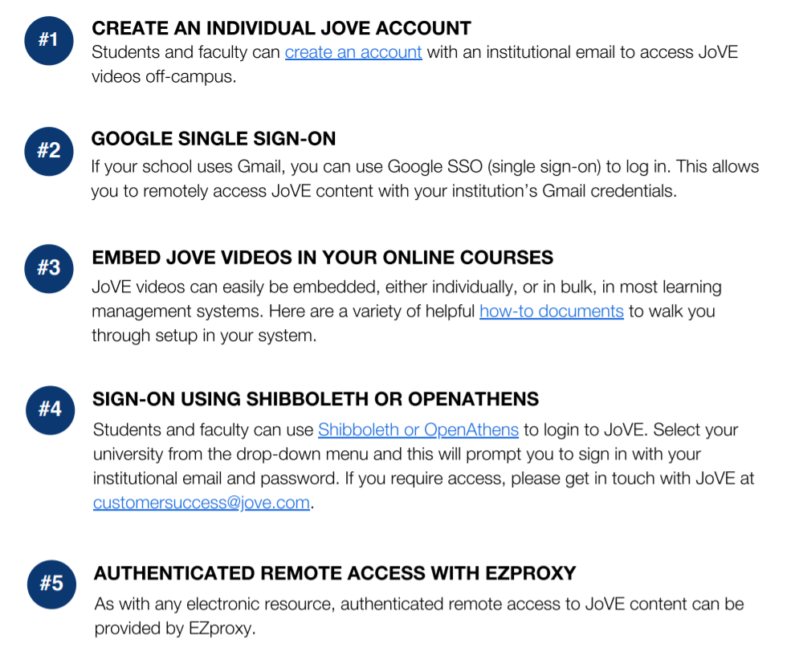
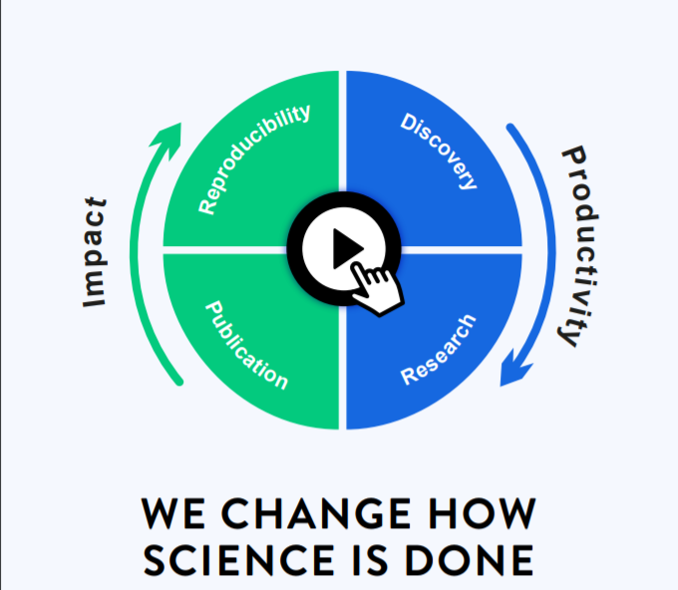
Come accedere a JoVE da remoto

Slide 7
JoVE a supporto dell’apprendimento
Per agevolare e supportare la transizione da didattica frontale a didattica a distanza o mista, JoVE ha, in brevissimo tempo, realizzato delle iniziative a supporto dei docenti e ricercatori (in ambito COVID e non):
Creazione di un HUB di video protocolli ad accesso libero per supportare la ricerca scientifica sul SARS-Cov-2
Creazione di un HUB ad accesso libero per supportare l’Insegnamento Online destinato a docenti
Preparazione di video playlist selezionate e disegnate ad hoc in base ai topics trattati a lezione dai docenti
Linee guida e video tutorial sull’utilizzo di JoVE negli LMS più comunemente utilizzati e attraverso i vari video conference tools
Accelerazione della produzione di nuovo materiale didattico (es. Core Chemistry, Lab Manual Chemistry, Encyclopedia of Experiments etc)
Oltre ai sottotitoli in +10 lingue tra cui l’italiano in tutti i video didattici, tutte le le funzionalità di riproduzione video di JoVE sono ora accessibili tramite tastiera, dalla riproduzione/pausa al controllo del volume
Assistenza gratuita e personalizzata a amministratori LMS, docenti, ricercatori, e studenti

Slide 8
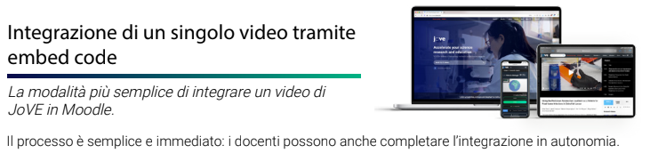
Come integrare i contenuti di JoVE in Moodle

Slide 9
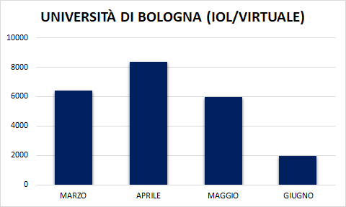
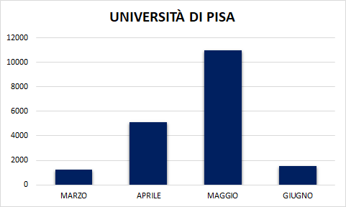
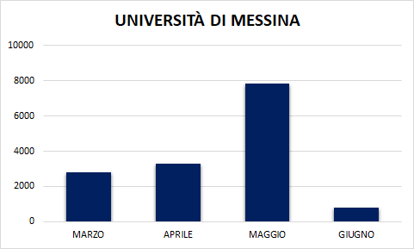
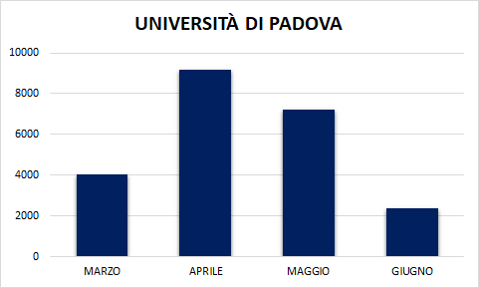
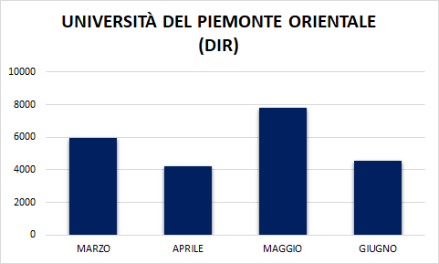
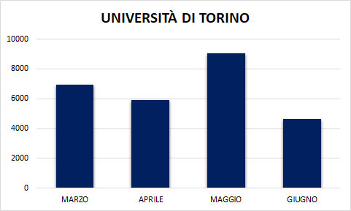
Esperienze d’uso nelle Università Italiane

Slide 10
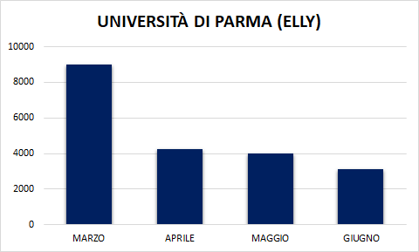
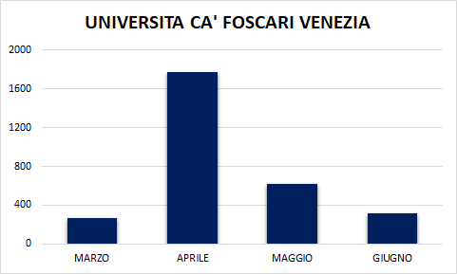
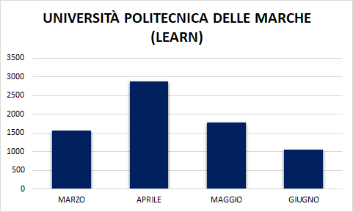
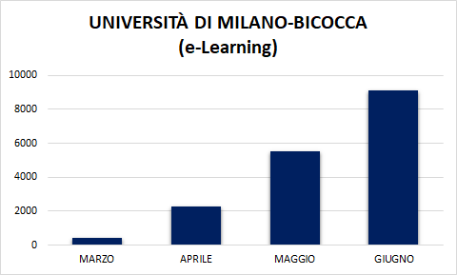
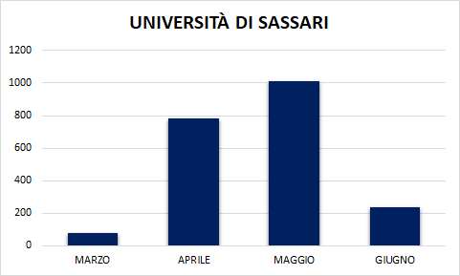
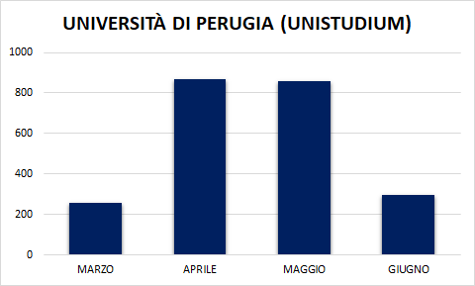
Esperienze d’uso nelle Università Italiane

Slide 11
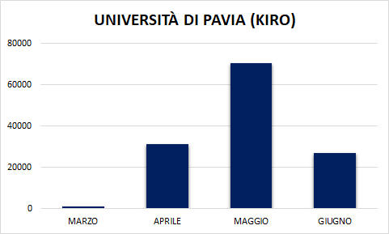
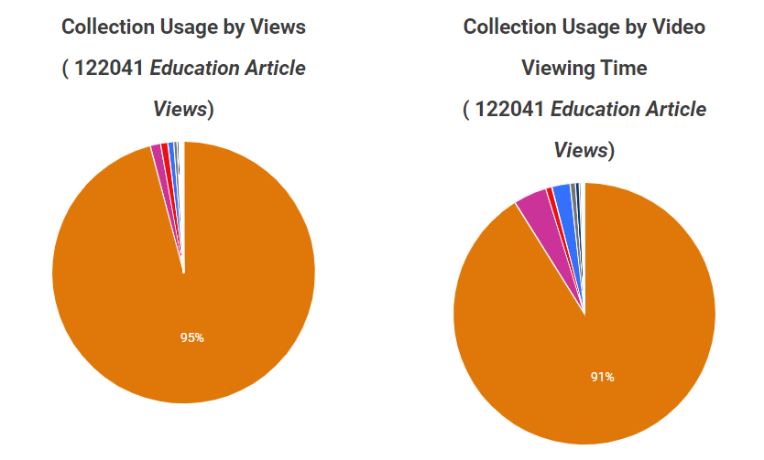
Esperienze d’uso nelle Università Italiane
1300 studenti della facoltà di Medicina e Chirurgia
Assegnazione dei crediti formativi per le attività formative professionalizzanti
117000 visualizzazioni dei video pubblicati in Clinical Skills
+4850 ore di visualizzazioni

Slide 12
Grazie per l’attenzione
/jove
@JoVEJournal
/jovejournal
/JOVEjournal
fabrizio.doccula@jove.com
marco.stella@jove.com

